Slide 1
Projeto Integrador Telemedicina
Por: Alexandre, Josue, Lucas e Talisson

Slide 2
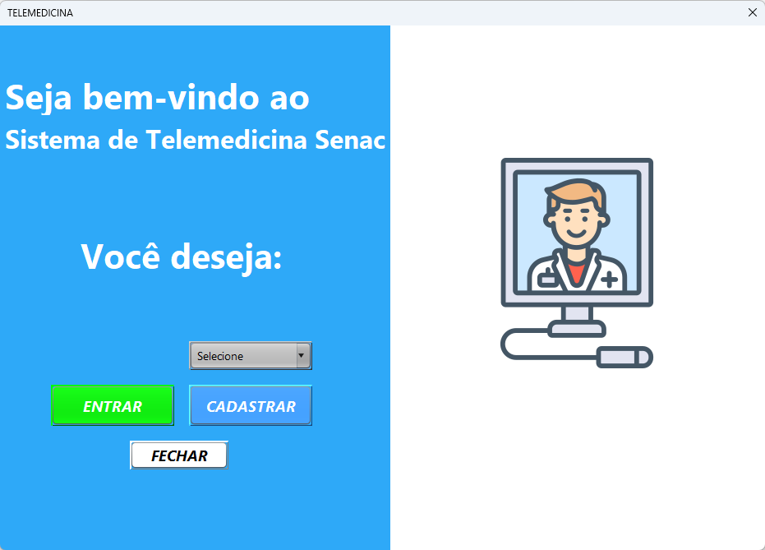
Tela de Início

Slide 3
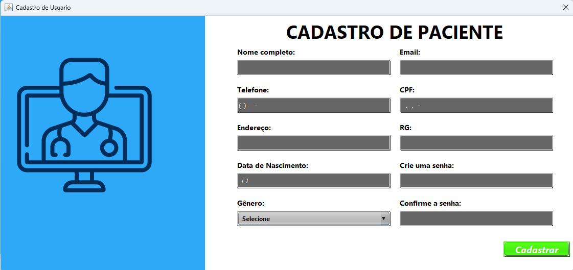
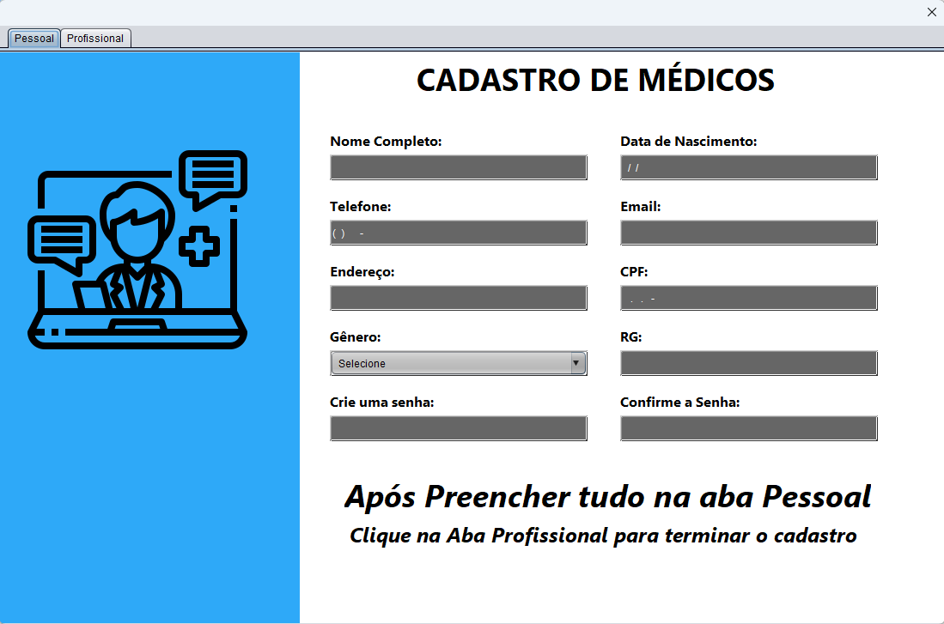
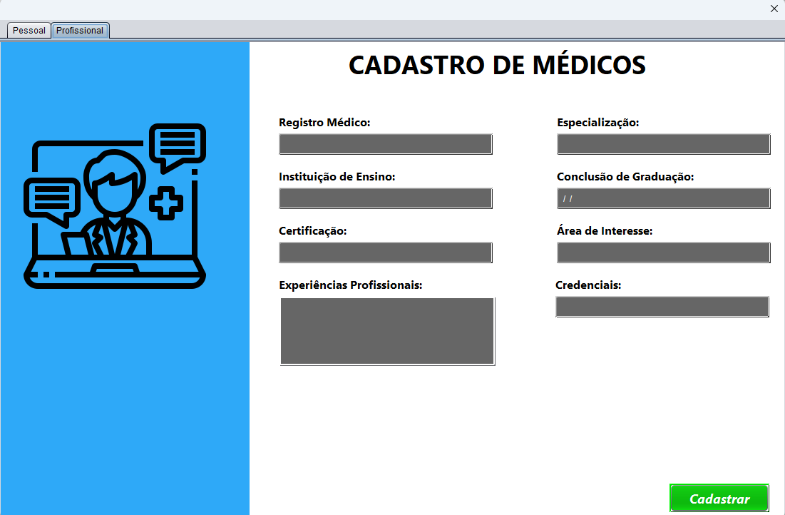
Telas de Cadastro

Slide 4
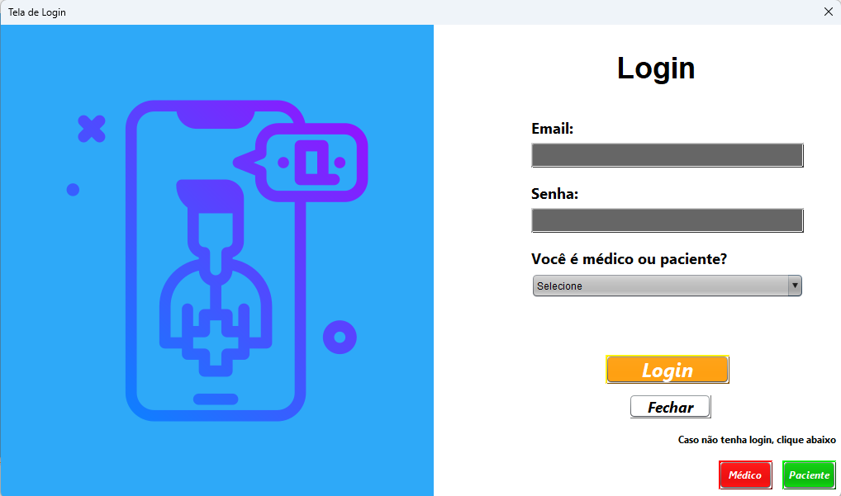
Tela de Login

Slide 5



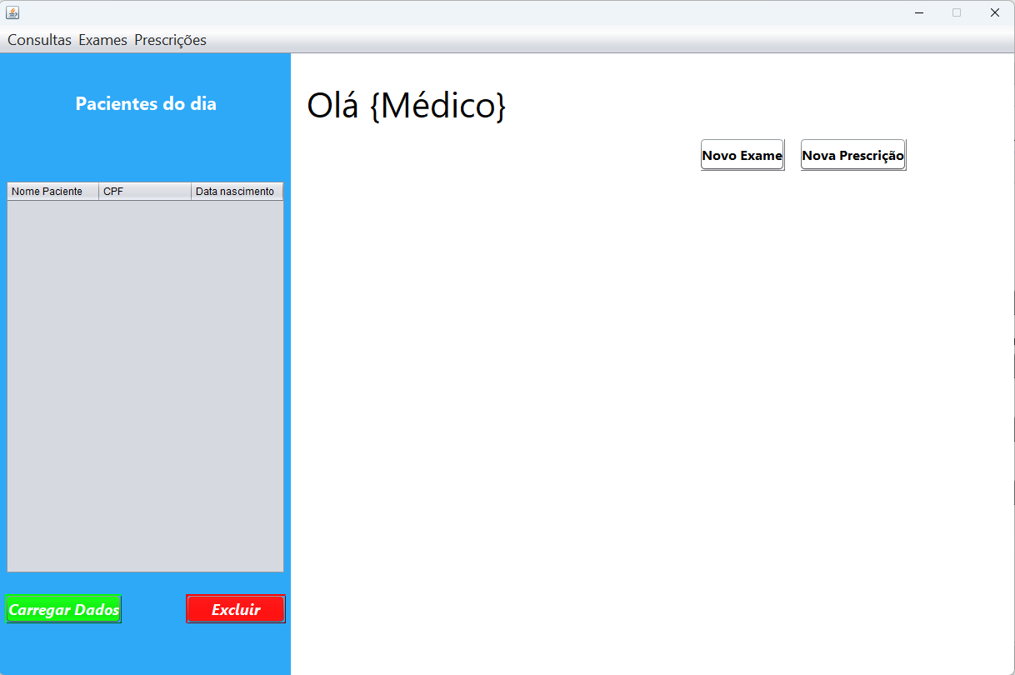
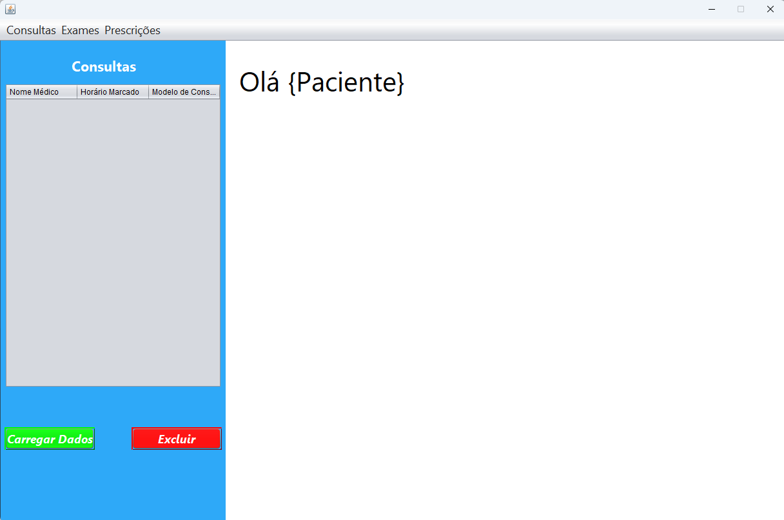
Tela Menu Principal

Slide 6
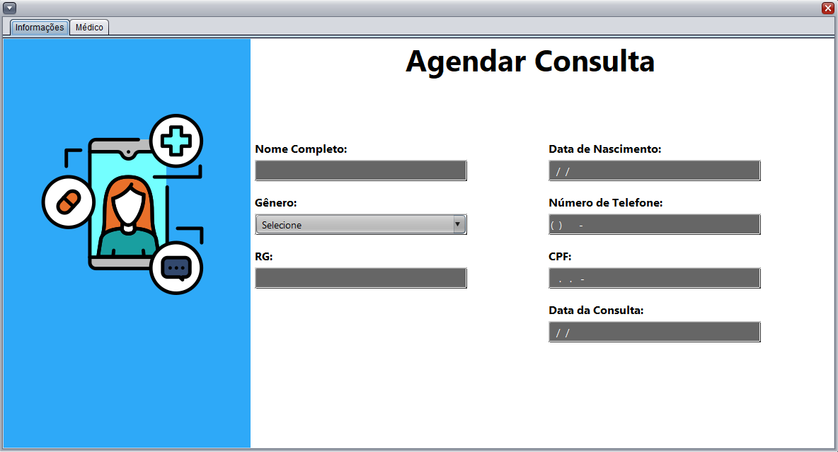
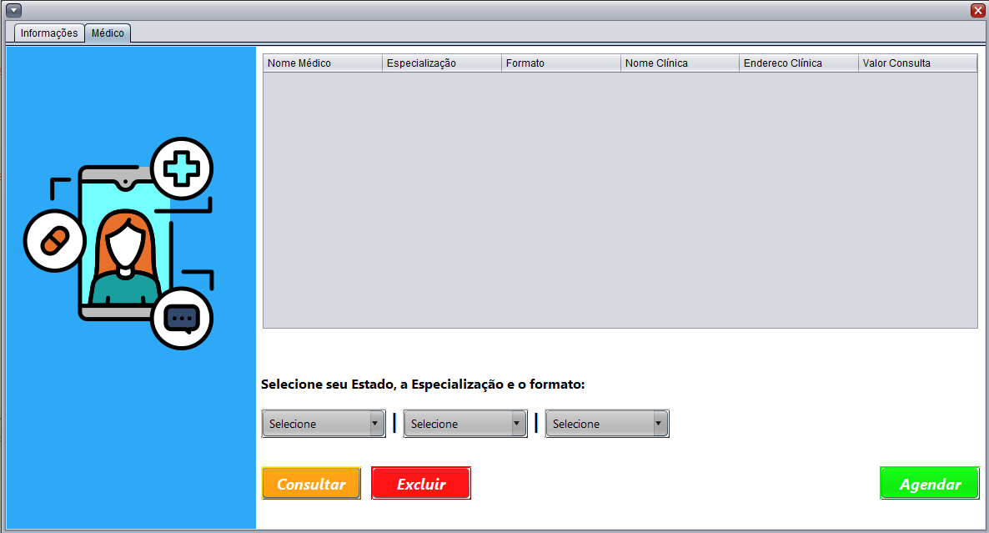
Telas de Agendar
Consulta

Slide 7
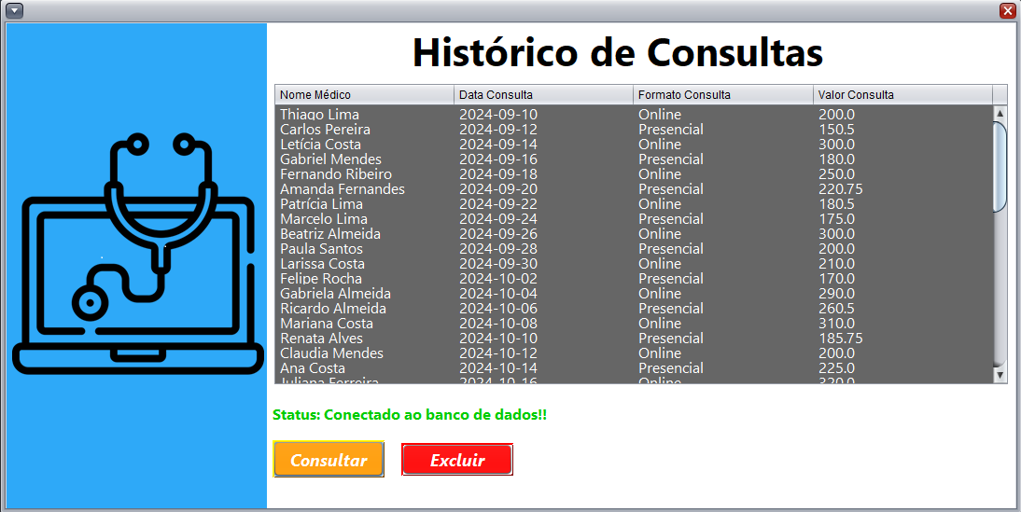
Tela de Histórico de Consultas

Slide 8
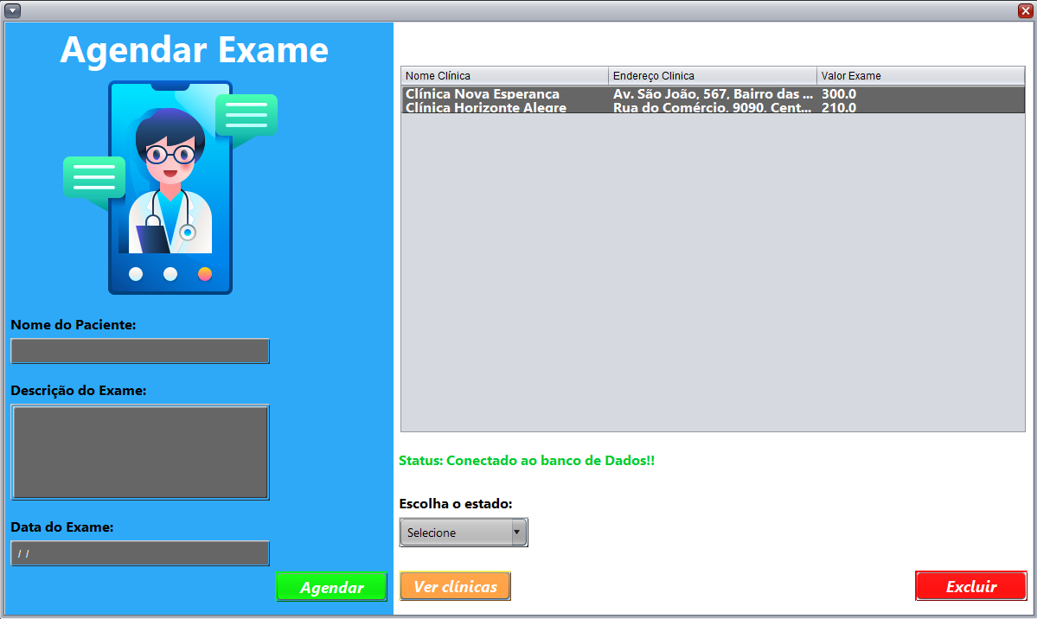
Tela de Agendar Exame

Slide 9
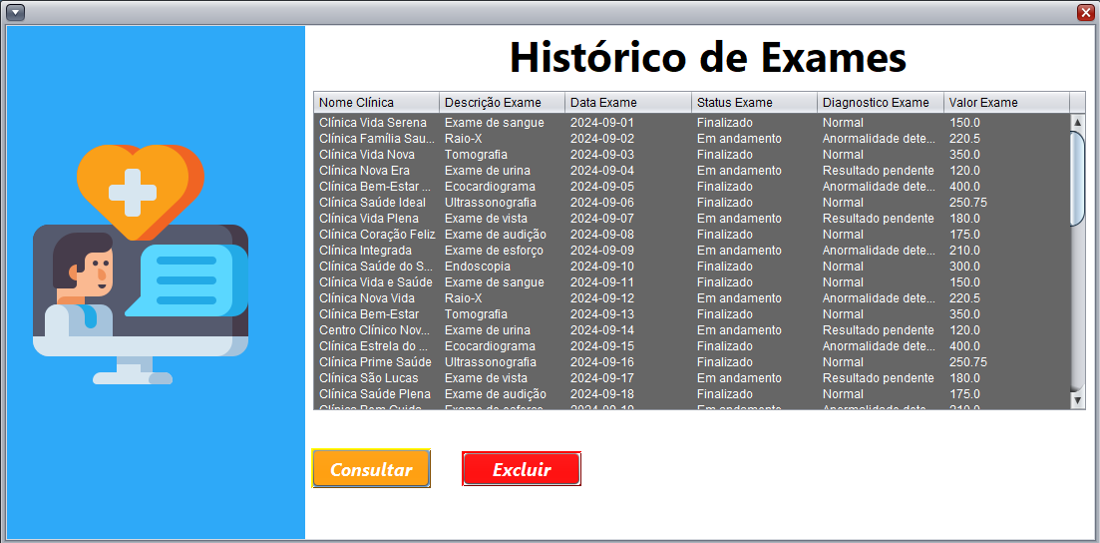
Tela de Histórico de Exames

Slide 10
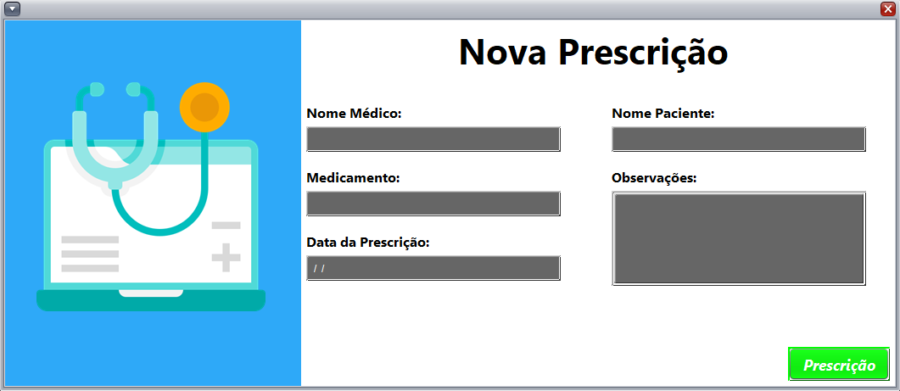
Tela de Criar Prescrição

Slide 11
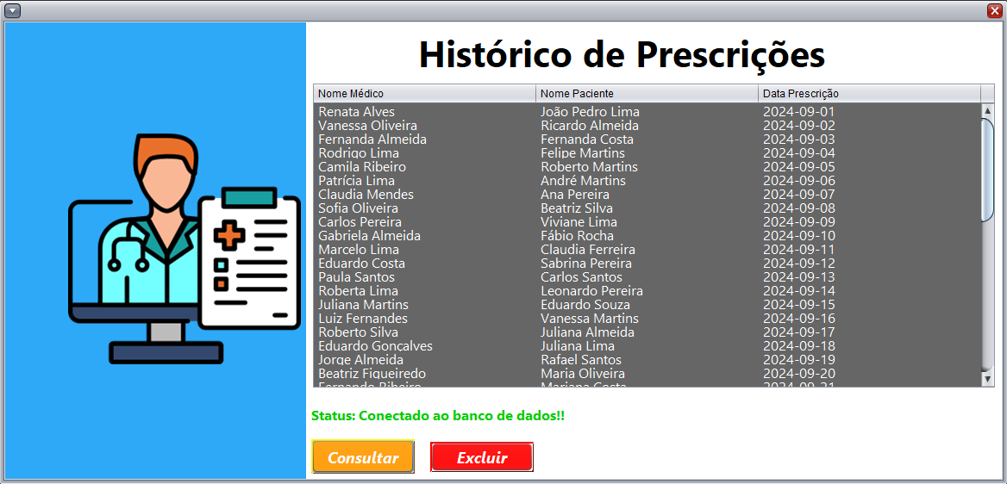
Tela de Histórico de Prescrições

Slide 12
Obrigado Pela Atenção!

